Slide 1
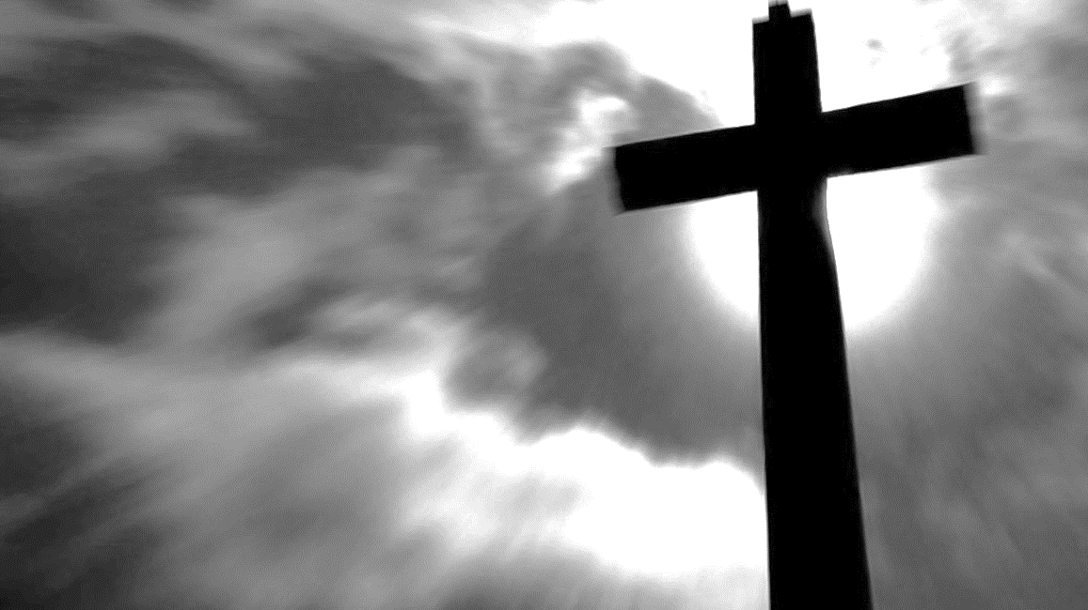
Київський національний університет імені Тараса Шевченка
Презентація на тему “Хрещення Русі: причини, особливості, наслідки. Християнський культурний всесвіт”
Підготував студент групи К-28: Гуща Дмитро
2021

Slide 2
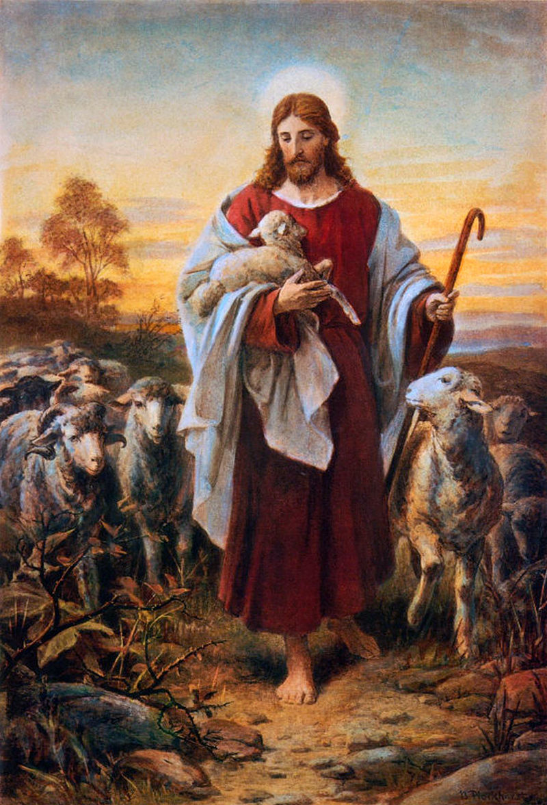
Що таке християнство?
Християнство – це релігія котра входить до числа трьох релігій світу. Християнство є напрямком єдинобожжя, іншими словами Монотеїзм. Це вчення про існування одного єдиного бога. Творця всього матеріального та нематеріального.

Slide 3
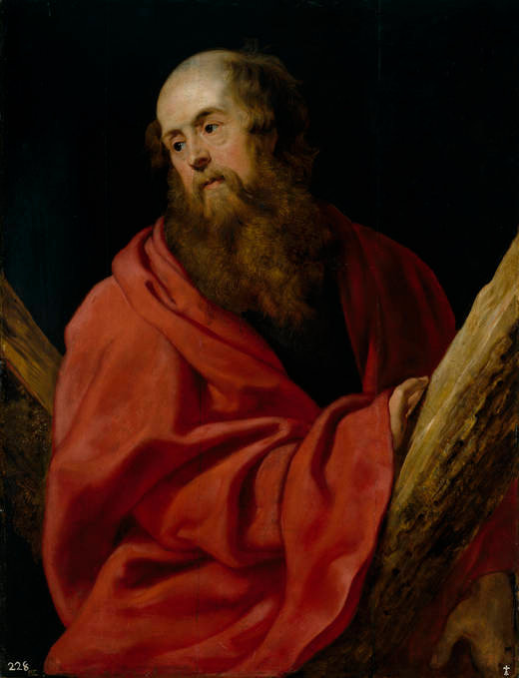
Початок християнства в Україні
Першими християнами на території України були грецькі колоністи. Саме вони сталими зосередженням християнства с початку нашої ери.
Першим апостолом який поширював християнство в майбутній Київській Русі став Андрій Первозваний. Він є одним із 12-ти апостолів Ісуса Христа. Саме він під час своєї місійної подорожі першим благословив гори, на яких стоїть Київ і поставив хрест на місці нині величної пам’ятки культури – Андріївського собору.

Slide 4
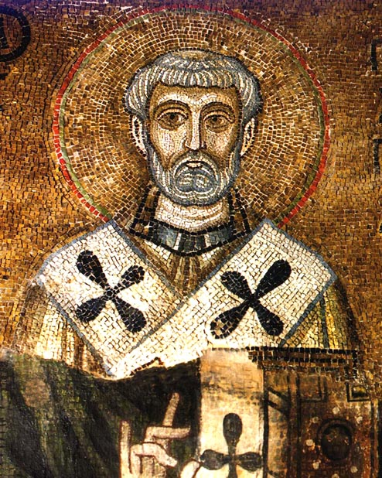
На ряду з Андрієм Первозваним став легендарним місіонером 4-ий Папа Римський Климент І. Він зазнав мученицької смерті за пропаганду християнства.
Проте у рік здійснення Крещення Русі – 988 н.е. князь Володимир перевіз голову та тіло Клемента до Києва. Після цього розповсюдився культ святого Клемента в Київській Русі.

Slide 5
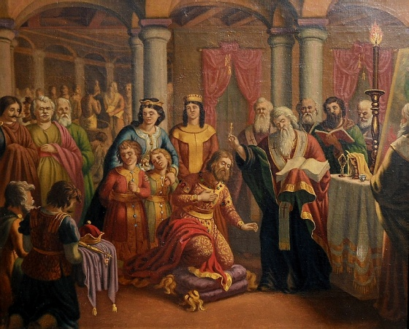
Аскольдове Хрещення
Не всі знають(ну я не знав), проте хрещення у 988 році було не першою спробою.
Перша спроба охрестити Київську Русь була здійснена Аскольдом у 860
Насправді не існує найавторитетніших джерел які описують цю події. Проте з енциклічного листа Фотія зсилається на те що в наслідок русько-візантійскої війни 860 року, було проведено Хрещення Болгарії. А руси дуже ревно наслідували цей приклад, що було вирішено відправити єпископа на їх землі
Хрещення Преславського двору, Н. Павлович ХІХ століття

Slide 6
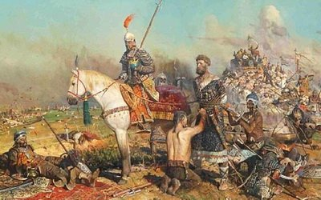
Аскольд був обмеженим в перейманні візантійського християнства і це привело до захоплення Києва князем Олегом, котрий використовував язичницьку опозицію
Проте в деяких джерелах пишуть що саме факт Хрещення привело до вбивства Оскольда язичниками

Slide 7
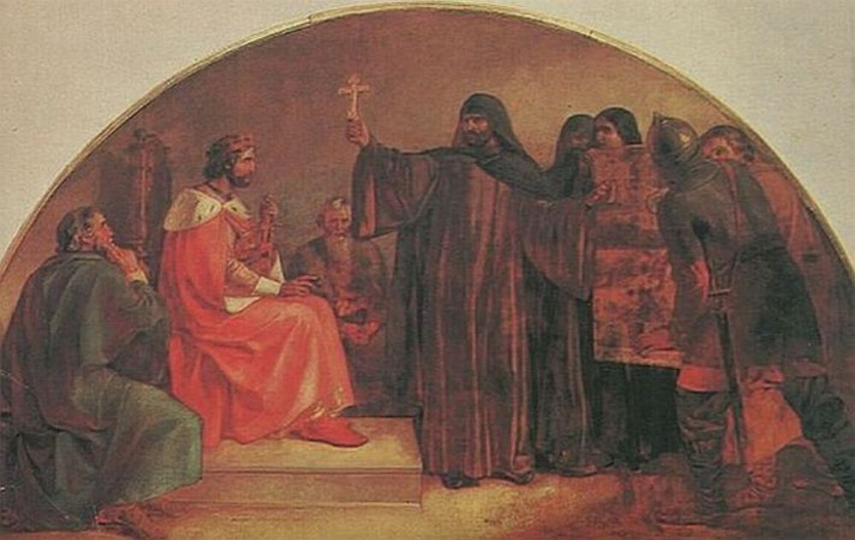
Хрещення Русі 988 року
Отже, ми перейшли до основи презентації. Через те що Володимир великий прийшов до влади через своїх впливових друзів, він був вимушений запровадити цілий пантеон язичницьких богів.
Проте в решті решт він зрозумів що державі потрібна одна єдина ідея, єдина релігія задля зміцнення духу.
Вибір релігії князем Володимиром, художник Ф. С. Зав’ялов

Slide 8
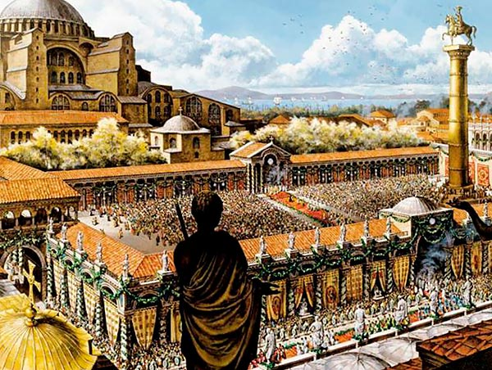
Конкретні причини прийняття християнства на Русі
Забезпечення єдності Русі за допомогою зміцнення феодальних відношень
Союз з Візантією
Міжнародний авторитет
Зближення з Візантією в плані культури та науки.

Slide 9
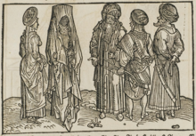
У внутрішньополіточному стані Візантії почались скрутні часи. На сході Імперії вибухає антиурядове повстання(сарацини). Щоб його подавити імператор Візантії звернувся до Володимира з проханням постачання військових сил.
Володимир згодився на таких умовах:
1) Василій ІІ віддає за Володимира свою сестру Анну
2) Василій ІІ сприяє хрещенню Київської Русі
Сарацини на німецькій гравюрі на дереві, кінець XV століття.

Slide 10
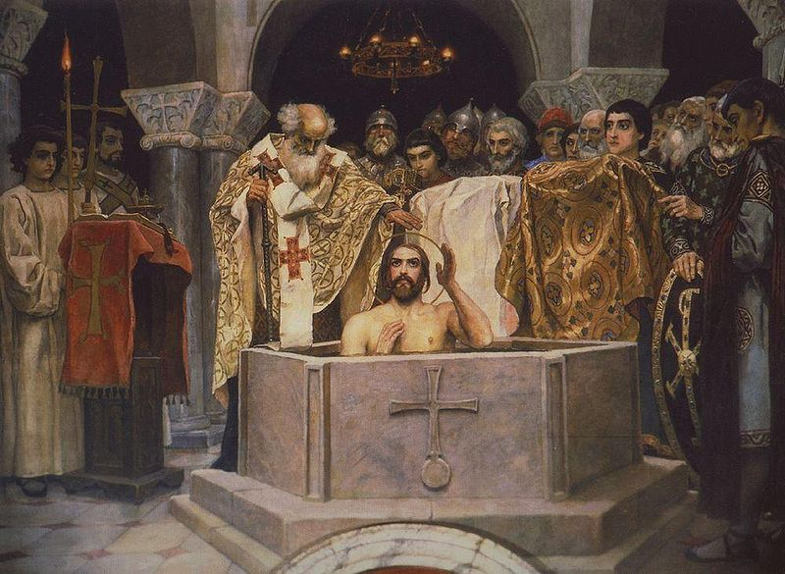
Військо Володимира допомогло візантійському Імператору розгромити заколотників у Візантії, а влітку князя Володимира Святославовича охрестили в церкві святого Іакова в Херсонесі.
Християнізація йшла дуже поступово. Далеко не відразу нова релігія була сприйнята народом. Навіть у ХІІ столітті християнство не встигло добратись до деяких куточків Київської Русі Спершу ії прийняли більші осередки, а потім вже й провінція.

Slide 11
Наслідками прийняття християнства були:
Етнокультурна єдність всієї Києвської Русі.
Християнство витіснило язичництво та їх традиції
Нова державність в Київській Русі котра набуває Візантійських форм
Місце для Києвської Русі у європейському християнському світі.
Становлення міської культури
Єдина писемність
Архітектура
Становлення “християнських законів”
Центром суспільного життя стала Церква.

Slide 12
Дякую за увагу!
Джерела:
https://uk.wikipedia.org/wiki/Християнство
2) https://www.religion.in.ua/main/history/12338-peredumovi-ta-socialno-kulturni-naslidki-prijnyattya-xristiyanstva-velikim-kiyivskim-knyazem-oskoldom-dlya-rozvitku-duxovnosti-na-ukrayinskix-zemlyax.html
3) Толочко П. Київська Русь. – К.: Абрис, 1996. – 360 с
4) https://uk.wikipedia.org/wiki/Хрещення_Русі
5) https://uk.wikipedia.org/wiki/Володимир_Святославич
6) https://uk.wikipedia.org/wiki/Андрій_Первозваний
7) https://uk.wikipedia.org/wiki/Климент_I
8) https://uk.wikipedia.org/wiki/Аскольдове_хрещення
9) https://uk.wikipedia.org/wiki/Аскольд

